Slide 2
Power Automate og Copilot for Business Central Power BI Rapportering
Inge Magne Bruvik Dynug høstkonferanse 2024

Slide 3
Inge Magne Bruvik Løsningsarkitekt for Dynamics 365 Business Central
Jobber til daglig for Cepheo Norge AS
Har jobbet med med det produktet vi I dag kjenner som Business Central siden 1987 – da het programmet PCPlus.
Micorosft MVP for Business Central
Holder jevnlig foredrag på konferanser og eventer både på plass og digitalt.
imbruvik@gmail.com
Inge Magne Bruvik | LinkedIn
www.bc365.co

Slide 4
Power Automate og CoPilot for Business Central
Kort om Businss Central
Hvordan integreres Business Central i Power Plattform
Hvordan bruke Power Automate I Business Central
Hva er Power Virtual agents og hvordan kan vi bruke disse sammen med BC?
Copilot I Business Central
Standard CoPilots
Bruke Co-Pilot for å løse kundespesifikke oppgaver
Power BI – Hva er nytt?
Agenda

Slide 5
Microsoft Dynamics 365 Business Central
Connect finance, sales, service, and operations teams with a comprehensive business management solution and harness the power of AI with Microsoft Copilot.
Financial Management
Project Management
Sales Management
Manufacturing Management
Reporting &
business insights
Service Management
Supply chain Management
Trusted by over 40,000 small and medium-sized businesses
Named “the Best ERP System” in 2024 by Forbes Advisor
Notes:
Microsoft Dynamics 365 Business Central provides all these benefits and more. Business Central is a comprehensive business management solution that brings together your critical business processes into a single solution. With Business Central, all of your business data is centralized, making it easier to access, analyze, and manage. This includes everything from financial data and sales figures to customer service records and supply chain information.
Having a single ‘source of truth’ allows you to streamline processes, removing duplicate data entry and busywork. Because Business Central unifies your data, you can get faster and more accurate reporting, with built-in business intelligence and real-time insights across departments.
Business Central is also the first business management solution that uses Microsoft Copilot to boost productivity and improve business performance with next-generation AI. As I’m sure you are aware, AI is BIG topic right now, and there is a lot to explore here. We’ll dive deeper into how Copilot can help your business in a few minutes.
These are just some of the reasons that Business Central is trusted by over 40,000 small and medium-sized businesses and was named “The Best ERP System” in 2024 by Forbes Advisor¹.
¹https://www.forbes.com/advisor/business/software/best-cloud-erp-software/

Slide 6
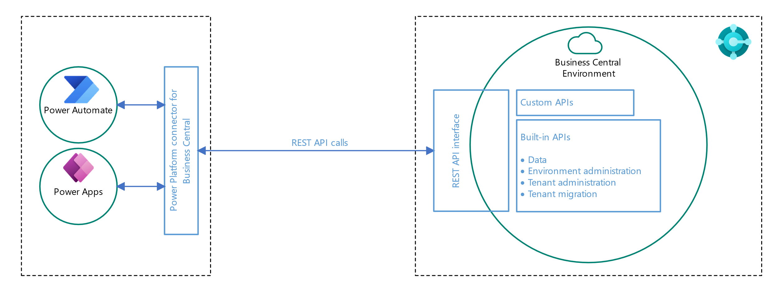
Business Central og Power Plattform

Slide 7
Bruk Power Automate flyter I Business Central
Automatisert flyt
Godkjenningsflyt
Planlagt flyt
Direkte flyt

Slide 8
Automatisert flyt
Disse blir startet av en hendelse enten i Business Central eller i ett annet system
For BC sin del er dette typisk knyttet til endringer i en database post eller til en forretningshendelse
Typiske eksempler kan være
Innsett, endre eller slette en databasepost
Bokføring
Det det skjer noe som gjør at en post får en bestemt verdi.
Kunde blir sperret, lagerbeholdning får nå en bestemt verdi, kredittgrense overskride
Når ett tilbud endrer status til ordre

Slide 9
Godkjenningsflyter
Sender data på en godkjenningsflyt til en eller flere brukere
Brukes ofte for å ivareta datakvalitet eller for å kontrollere at en forretningsprosess blir fulgt.
Typisk eksempler kan være godkjenning av nye kunder, leverandører eller varer.
Godkjenning av ordre / bestillinger som er over en gitt verdi
Godkjenning før bokføring av inngående faktura

Slide 10
Planlagte flyter
Flyter som kjøres på bestemte tidspunkter eller etter en bestemt tidsplan.
Kan f.eks. brukes for å sende ukentlige oppsummeringer av åpne kundeposter eller daglig oversikt over forsinkede leveranser

Slide 11
Direkte flyt
Startes manuelt av brukere
Kan brukes for å følge bestemte prosedyren i ulike situasjoner
Kan varsle andre i vår organisasjon om spesielle ting ved bestemte situasjoner
Sende oversikt over åpne poster
Varsle ved reklamasjoner
Forespørre om vi kan skaffe bestemte varer

Slide 12
Copilot og Business Central
Chat med Business Central (tilgjengelig i Norge i begynnelsen av 2025)
Copilot for bankavstemming
Copilot for analysevisning
Copilot for ordrelinjer
Copilot for E-documents
Copilot for markedsføringstekst
Copilot for å forutse betaling
Copilot for å generere vareprognose
Lag egen CoPilot (virtual agent)
Utvikle egen Copilot funksjonalitet for Business Central (developer kit for Copilot)
Agenter er annonsert, men ikke gjort tilgjengelig ennå.

Slide 13
Power Virtual agent
Automatiser prosesser uten at brukeren trenger å gå inn i Business Central
Kan publiseres til Teams eller andre plattformer som brukes i organisasjonen.
Kan hjelpe til med å standardisere prosesser og sørge for at like situasjoner som oppstår håndteres likt.
Kan brukes for selvbetjening (chatbot)
Vil bli en del av Copilot (rebrandes gradvis av Microsoft)

Slide 14
Power BI og Business Central
7 nye Power BI Apper med utav boksen rapporter
Flere nye kommer
Krever installasjon og oppsett
Må installeres en gang pr. selskap til forskjellige arbeidsområder i Power BI
Forbedret visning av Power BI rapporter
Du kan bokmerke Power Bi rapporter
Mulig å knytte Power BI mot read-only versjon av data

